Slide 1


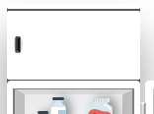
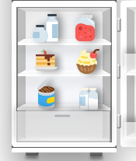
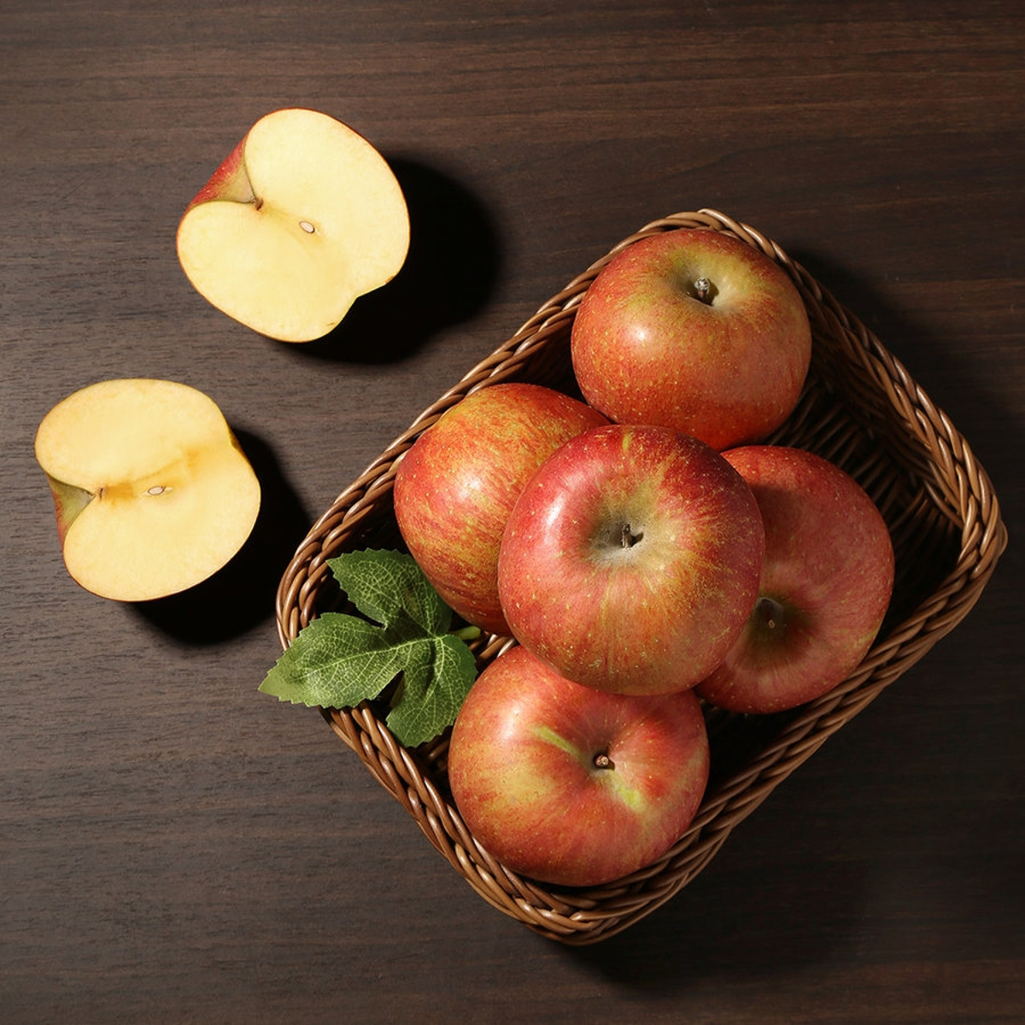
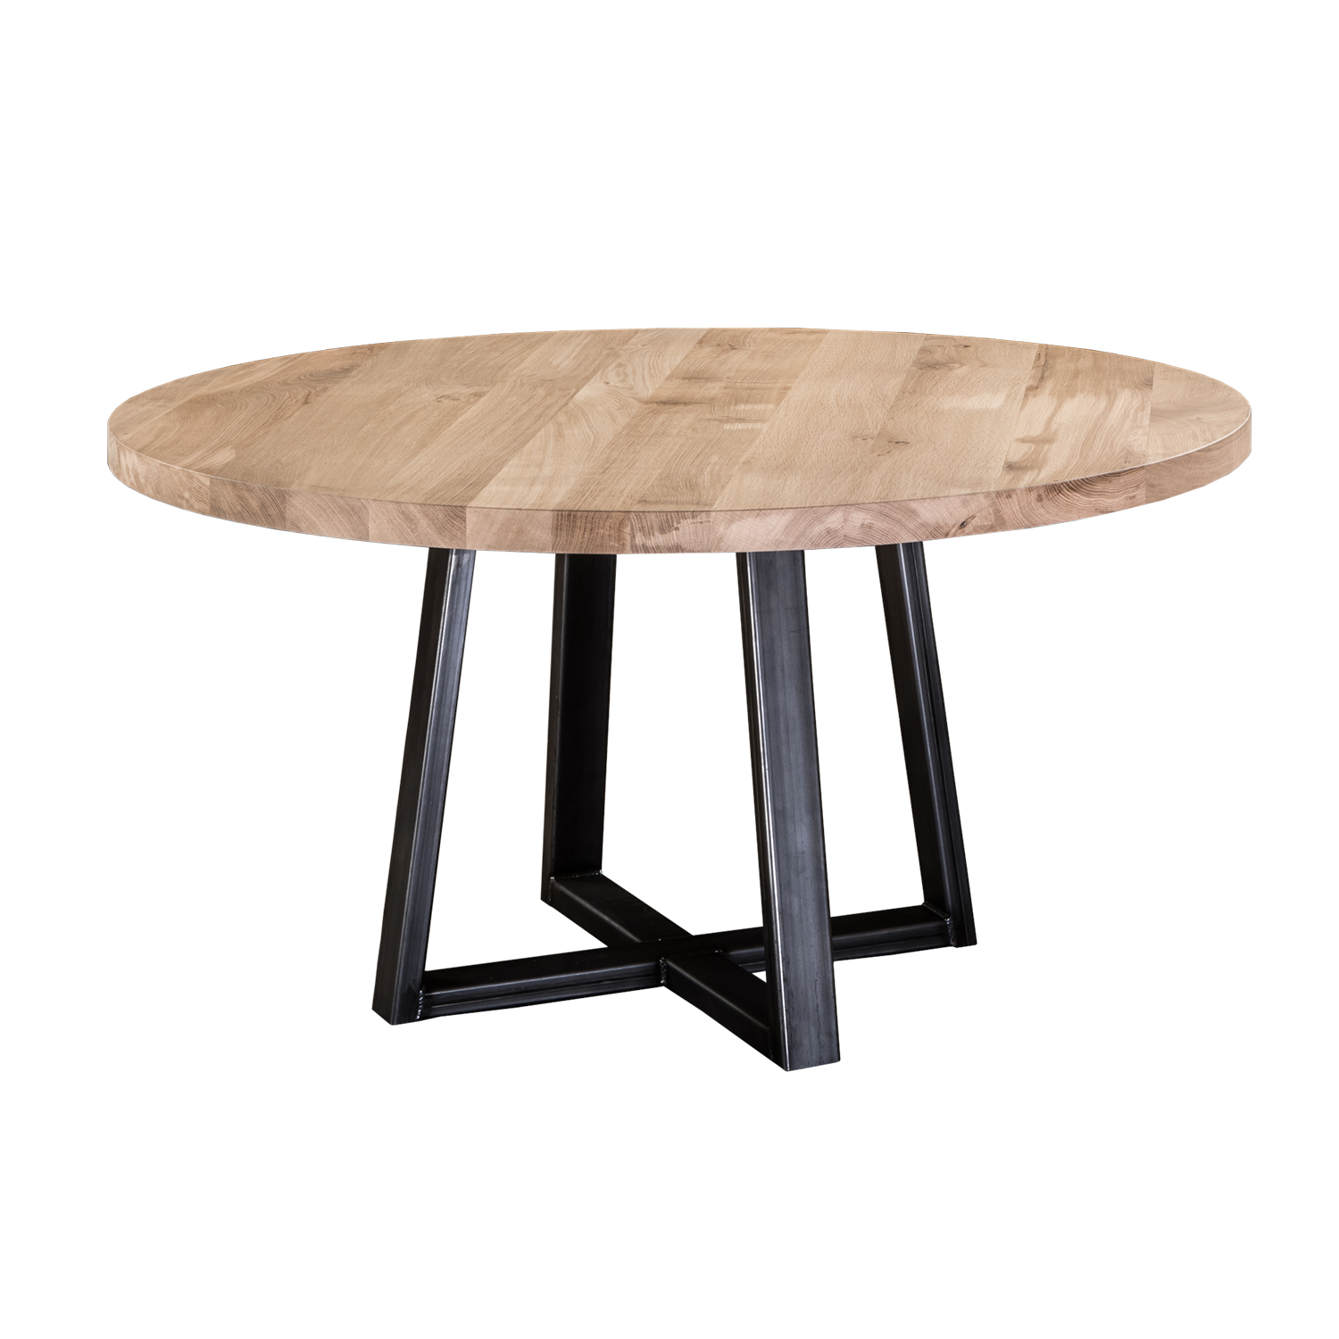
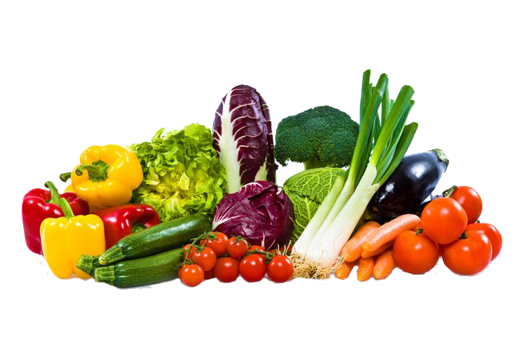

메인
냉장실
오늘의 영양
기한이 1주일도 안 남은 제품
카테고리
제품 사진
바코드
[성별]과 [나이]에 맞는 일일 권장 섭취량
제품명
열량(kcal)
당(g)
유통기한(소비기한)
탄수화물(g)
나트륨(mg)
냉동실
냉장실
남은 기간
남은 양
단백질(g)
지방(g)
바코드
출처 : 국민영양통계
제품 사진
제품명
현재(당일 00:00 ~ 익일 00:00)까지의 섭취량
유통기한(소비기한)
열량(kcal)
당(g)
야채실
상온
남은 기간
남은 양
탄수화물(g)
나트륨(mg)
단백질(g)
지방(g)
기한이 2주 이상 남은 제품
출처 : Fatsecret
제품 사진
바코드
제품명
국민영양통계
바로가기
Fatsecret
바로가기
오늘의 영양
유통기한(소비기한)
남은 기간
남은 양
메인화면으로
돌아가기

Slide 2




메뉴
제품 상세정보
메인
해당 장소에 제품 추가
위치 : 냉장실
기한이 1주일도 안 남은 제품
카테고리
제품 사진
바코드
메인으로
제품명
바코드 스캔
제품명 검색
제품명
냉장실
직접 입력
유통기한(소비기한)
냉장실
남은 기간
냉동실
구매일
냉동실
유통기한
남은 양
야채실
직접 입력
직접 입력
제조사/생산자
분류
상온
메모
판매 회사 주소
오늘의 영양
직접 입력
영양 정보
야채실
상온
세부 알림 설정
열량(kcal)
당(g)
알림 설정
환경설정
알림을 받겠습니까?
탄수화물(g)
나트륨(mg)
유통기한 일 전에 알림 설정
단백질(g)
지방(g)
오늘의 영양
매일마다 알림을 보낸다
알림 시간대

Slide 3
사진 설명
1. 메인 화면 : 카테고리는 5개가 있으며, 각각 냉장실, 냉동실, 야채실, 상온, 오늘의 영양이다. 또한, 화면 위쪽에 메인이라고 나와 있으며
왼쪽에는 메뉴 버튼이 있다.
2. 카테고리 5개 중에서 냉장실을 눌렀을 때 나오는 화면으로, 유통기한이 적게 남은 순서대로 정렬이 되어 있으며, 오른쪽 밑 ‘+’버튼을
누르면 “해당 장소에 제품 추가” 화면이 나온다.
3. 오늘의 영양은 맨 위쪽은 사용자가 입력한 나이, 성별에 따른 6가지 성분을 나타내며, 밑에는 [당일 00:00 ~ 익일 00:00]까지의 영양소
섭취량을 나타낸다. 밑에는 각 출처에 해당하는 사이트 버튼과 메인으로 돌아가는 버튼이 있다.
4. 메뉴버튼에는 “메인 화면, 냉장실, 냉동실, 야채실, 상온, 오늘의 영양, 세부 알림 설정, 환경 설정＂으로 나뉜다.
5. 2번에서 ‘+’버튼을 눌렀을 때 나오는 창으로 제품을 등록할 때, [바코드 입력, 제품명 검색, 직접 입력]의 3가지 방법으로 나뉘며, 구매일과
유통기한, 메모를 입력할 수 있으며, 간단한 알림 설정까지 할 수 있다.

